Slide 1
Le loup dans les contes
Sommaire:
Présentation du loup dans les contes
Lecture de textes littéraires
Quiz
Vidéo sur les trois petits cochons
Questions finales

Slide 2
Rapide présentation du loup dans les contes:
Le loup dans les contes est souvent représenté comme un animal cruel, méchant et sauvage.
Le loup est très rusé, dans les contes il mange les enfants et les adultes et déteste les chasseurs.
ATTENTION !!!
A ne pas confondre le loup l’animal et le loup dans les contes.

Slide 3
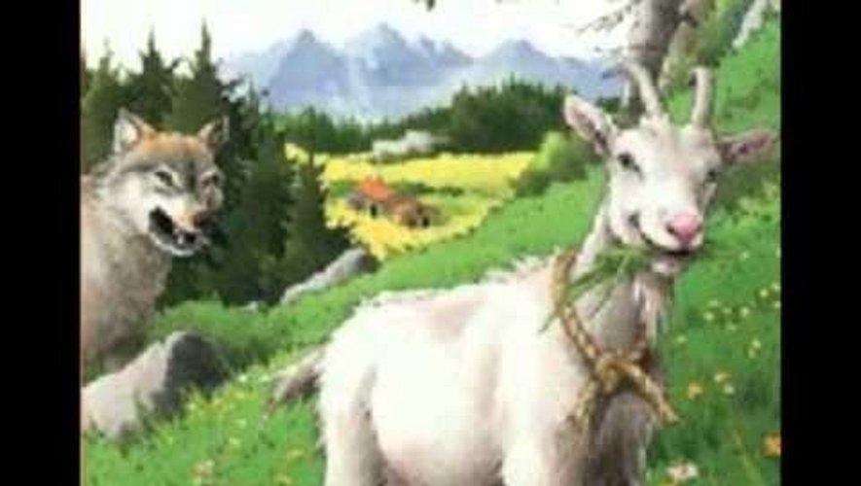
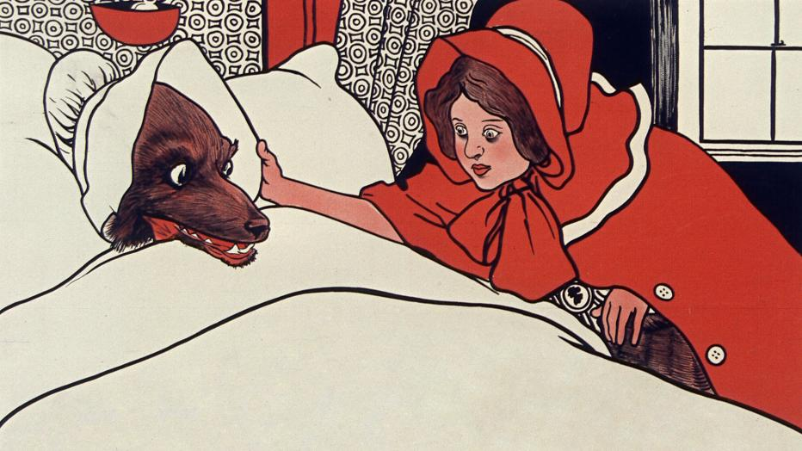
Lecture audio de la chèvre de monsieur Seguin et du petit chaperon rouge.

Slide 4
Si vous avez des questions sur le début de l’exposé c’est le moment !!!!!

